Slide 1
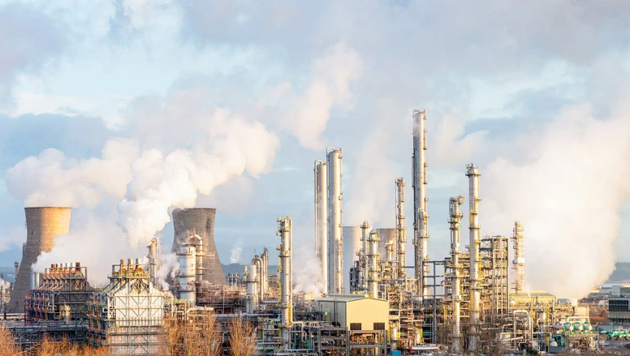
Big Data Presentazione dei risultati gruppo 1
Antonio Rinaldi 64767
Aurelia Santarsiere 65124
Carmine Martinelli 63795
Mario Di Lonardo 66225

Slide 2
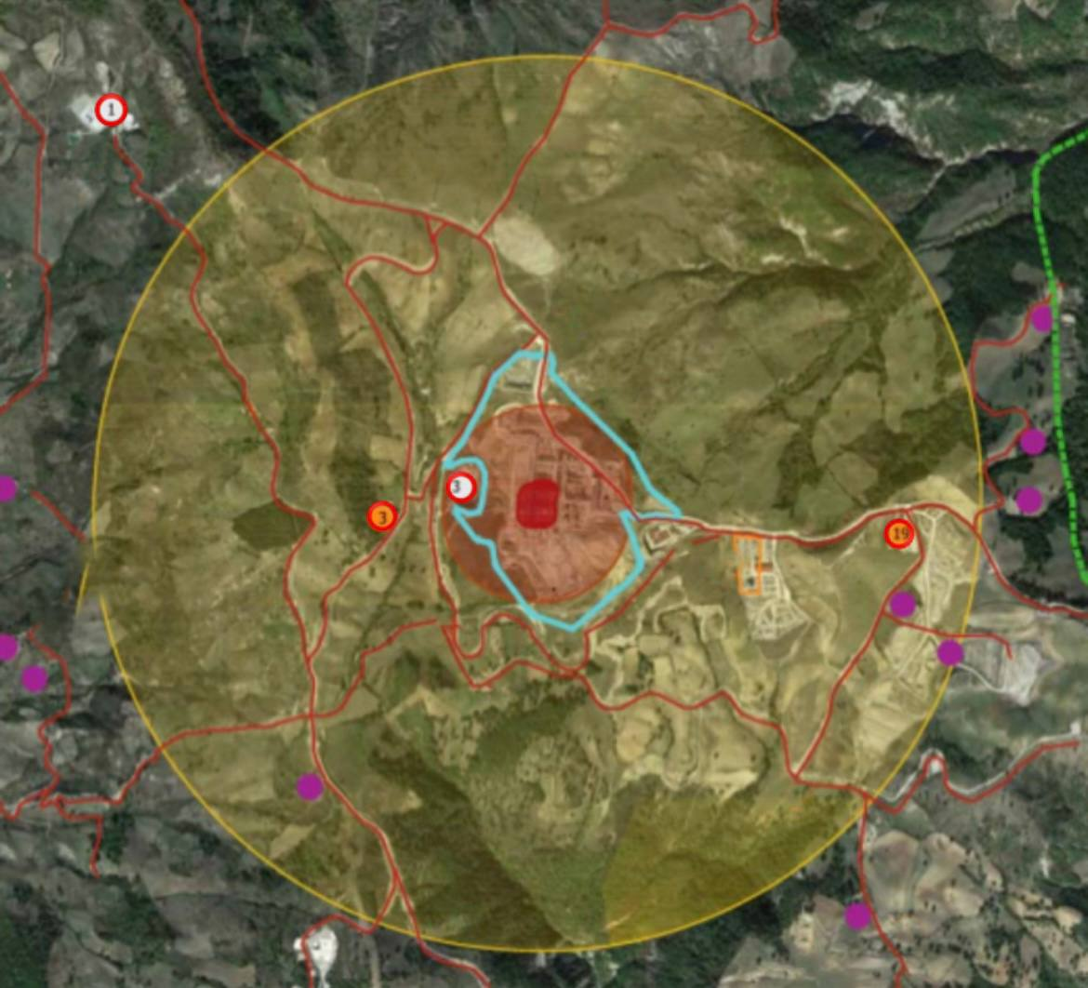
Analisi della Qualità dell’Aria in prossimità del Centro Olio Tempa Rossa
L’analisi è stata effettuata sulla base dei dati inviati da A.R.P.A.B. registrati da quattro stazioni di monitoraggio site in prossimità del stabilimento:
ATM05: nelle vicinanze dell’azienda agricola Lombardi, in cui vengono svolte attività zootecniche e colture.
ATM07: in prossimità dell’azienda agricola Filippo, in cui è presente un allevamento di pollame e la coltivazione di foraggi.
ATM10: distante circa 1,7 km (in linea d’aria) dal Centro Olio, ed è la postazione più lontana.
ATM14: posta sul perimetro esterno del sito.

Slide 3

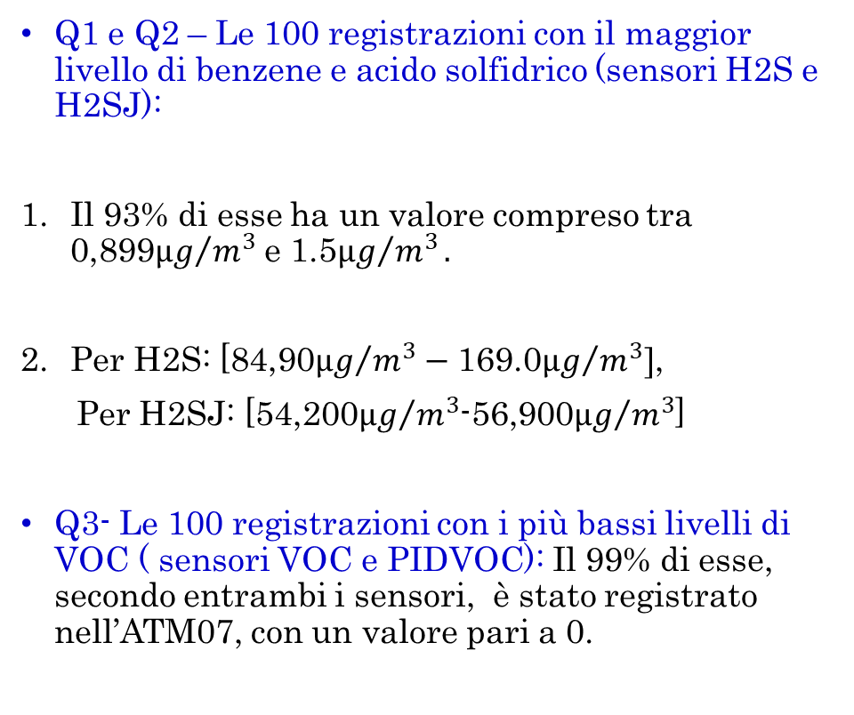
Query Prefissate
Q1 e Q2 – Le 100 registrazioni con il maggior livello di benzene e acido solfidrico (sensori H2S e H2SJ):
Il 93% di esse ha un valore compreso tra 0,899${µg}/{m^{3}}$ e 1.5${µg}/{m^{3}}.$
Per H2S: [84,90${µg}/{m^{3}}−$ 169.0${µg}/{m^{3}}]$,
Per H2SJ: [54,200${µg}/{m^{3}}$-56,900${µg}/{m^{3}}$]
Q3- Le 100 registrazioni con i più bassi livelli di VOC ( sensori VOC e PIDVOC): Il 99% di esse, secondo entrambi i sensori, è stato registrato nell’ATM07, con un valore pari a 0.
Q4, Q5 e Q6 – Le 50 ore con il più alto/basso livello medio di benzene, acido solfidrico e VOC:
Benzene
Alto: mesi estivi (Giugno-Agosto), tra le ore 10:00 e 21:00.
Basso: mesi primaverili ed autunnali, Durante le prime ore del mattino (dalle 00:00 alle 9:00)
Notes:
1) $.$il livello di benzene massimo corrisponde ad una quantità di 10,399${µg}/{m^{3}}$.
2) Le 100 registrazioni con il maggior livello di acido solfidrico, per i sensori H2S e H2SJ, assumono valori compresi rispettivamente negli intervalli: [84,90${µg}/{m^{3}}−$ 169.0${µg}/{m^{3}}]$, e nell’intervallo [54,200${µg}/{m^{3}}$-56,900${µg}/{m^{3}}$]
Q3) durante il mese di novembre
Q4) Il 98% delle 50 ore con i livelli di benzene più alti sono state registrate nei mesi estivi, da giugno ad agosto. In un intervallo temporale che va dalle 10:00 e alle 21:00. Il 14% (percentuale maggiore) di queste è stato registrato intorno alle 14:00. Per quanto riguarda i livelli più bassi, contrariamente, il 92% è stato registrato nei mesi primaverili e autunnali (26%) , il 78% durante le prime ore del mattino ( dalle 00:00 alle 9:00).

Slide 4

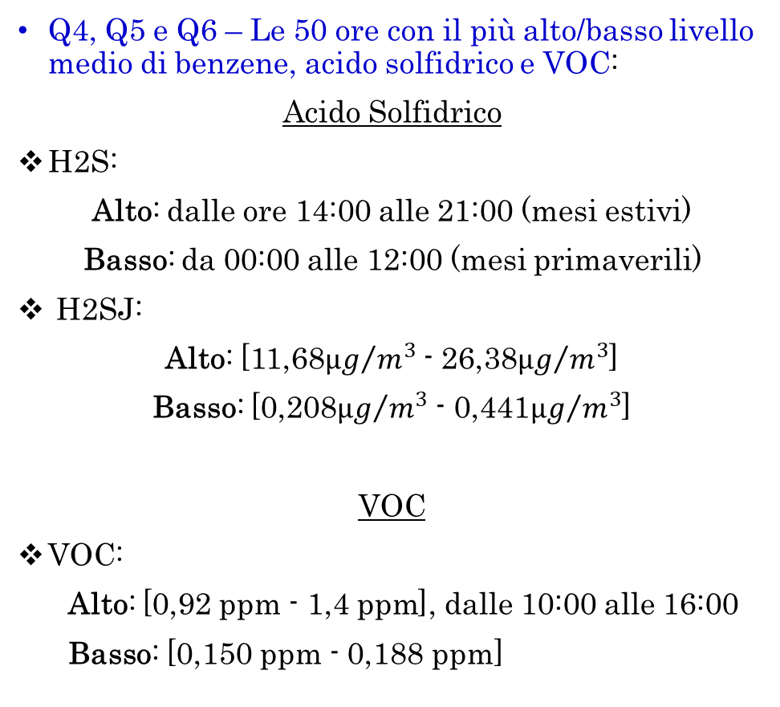
Query Prefissate
Q4, Q5 e Q6 – Le 50 ore con il più alto/basso livello medio di benzene, acido solfidrico e VOC:
Acido Solfidrico
H2S:
Alto: dalle ore 14:00 alle 21:00 (mesi estivi)
Basso: da 00:00 alle 12:00 (mesi primaverili)
H2SJ:
Alto: [11,68${µg}/{m^{3}}$ - 26,38${µg}/{m^{3}}$]
Basso: [0,208${µg}/{m^{3}}$ - 0,441${µg}/{m^{3}}$]
VOC
VOC:
Alto: [0,92 ppm - 1,4$\text{ppm}$], dalle 10:00 alle 16:00
Basso: [0,150 ppm - 0,188 ppm]
PIDVOC:
Alto: [547,72 ppb - 1226,91 ppb]
Basso: [43,54 ppb - 53,97 ppb]
Notes:
H2S:
Le 50 ore con i livelli di acido solfidrico maggiore, secondo il sensore H2S, sono le ore pomeridiane comprese dalle 14:00 alle 21:00, il 92% delle quali sono state registrate durante i mesi estivi. Mentre l’88% dei livelli più bassi si sono verificati nell’arco temporale che va da 00:00 alle 12:00, nei mesi primaverili per 94%
H2SJ:
Per il sensore H2SJ le 50 ore con il livello medio di acido solfidrico più alto definiscono un range di valori compreso tra 11,68${µg}/{m^{3}}$ a 26,38${µg}/{m^{3}},$ mentre quelle in cui si è registrato il livello medio più basso assumono valori che ricadono tra 0,208${µg}/{m^{3}}$ e 0,441${µg}/{m^{3}}$
VOC:
Le ore in cui è stato registrato il più alto livello medio di VOC, per il sensore VOC, sono comprese in un arco temporale che va dalle 10:00 alle 16:00, con valori compresi tra 0,92 ppm e 1,4$\text{ppm}.$ I livelli più bassi rientrato in un intervallo di valori che va da 0,150 ppm e 0,188 ppm
PIDVOC:
Per il sensore PIDVOC, durante le 50 ore con il più alto livello medio di benzene quest’ultimo assume un valore massimo di 1226,91 ppb ed un valore minimo di 547,72 ppb. Mentre i livelli medi di benzene più bassi registrati sono compresi tra 43,54 ppb e 53,97 ppb.

Slide 5
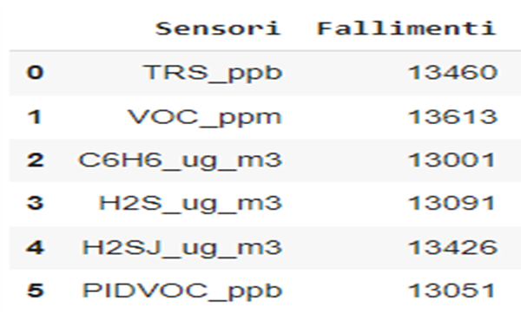
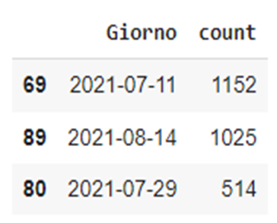
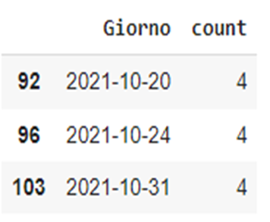
Query Prefissate
Q7 e Q8- Le 3 giornate con il maggior/minor numero di fallimenti nell’invio dei dati:
Q9- Numero medio di fallimenti nell’invio per sensore:
Q10 e Q11- Il sensore con il numero massimo e minimo di fallimenti:
Massimo: sensore VOC
Minimo: sensore C6H6

Slide 6
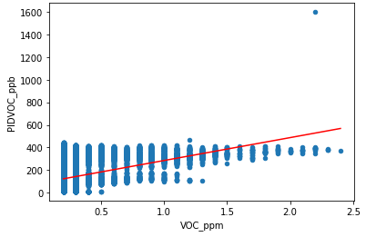
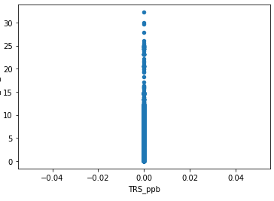
Correlazioni
C1 – Correlazione, in una data stazione, tra H2S e H2SJ: La correlazione tra i valori rilevati da questi due sensori, per tutte le stazioni, ha valori molto bassi vicini allo 0 quindi risulta essere molto debole
C2 – Correlazione, in una data stazione, tra VOC e PIDVOC: La correlazione tra questi due sensori è risultata molto debole, per tutte le postazioni ad eccezione dell’ATM10 dove la correlazione risulta bassa (graficata di seguito)
C3 - Correlazione, in una data stazione, tra TRS e H2S: Anche tra questi due sensori in tutte le stazioni le correlazioni sono molto basse
C4 - Correlazione, in una data stazione, tra TRS e H2SJ: anche per il sensore H2SJ, la correlazione con il sensore TRS risulta molto bassa in tutte le stazioni.
Per C3 e C4 nella stazione ATM14 non è stato possibile calcolare una correlazione in riferimento al sensore TRS in quanto caratterizzato da una notevole mancanza di rilevazioni:

Slide 7
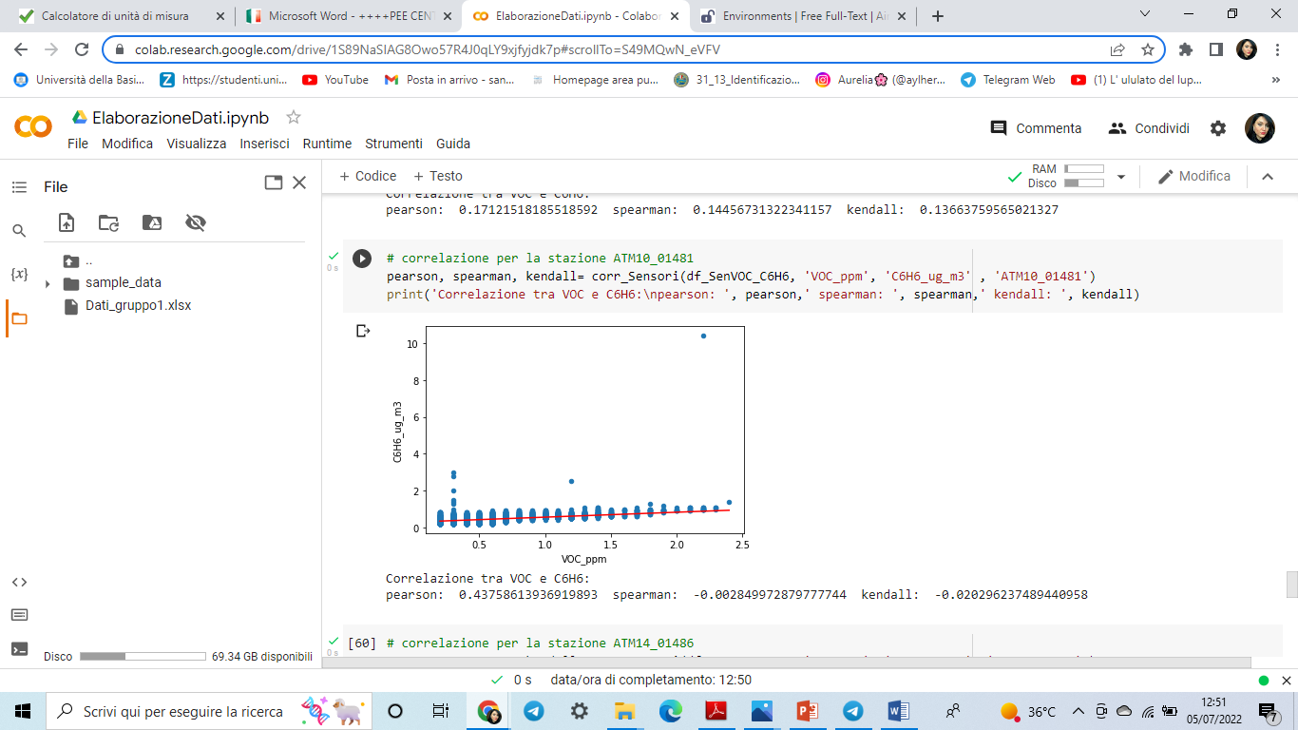
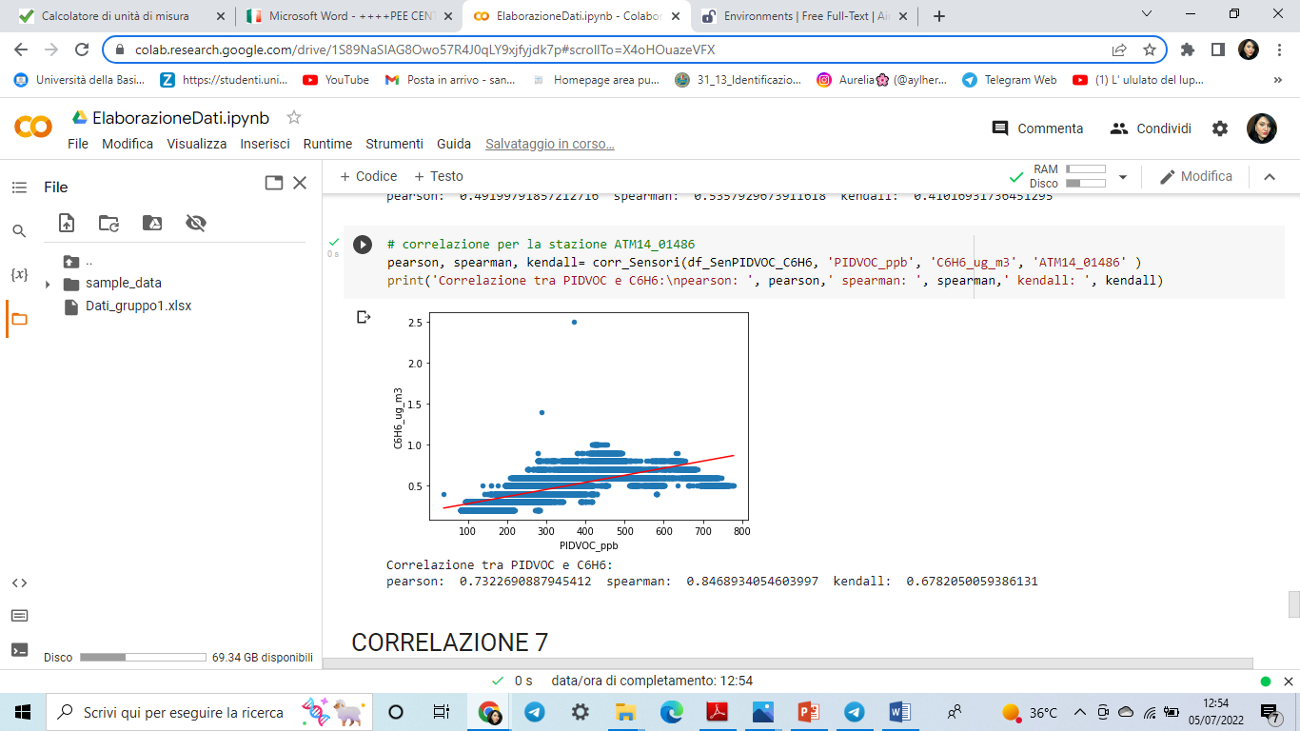
Correlazioni
C5- Correlazione, in una data stazione, tra VOC e C6H6: La correlazione tra i sensori VOC e C6H6 è molto bassa in tre stazioni, mentre nella stazione di monitoraggio ATM10 è di tipo moderato (con Pearson)
C6 – Correlazione, in una data stazione, tra PIDVOC e C6H6: Nelle stazioni ATM05, ATM07 le correlazioni sono molto basse a differenza di ciò che risulta nelle postazioni ATM10 ,in cui la correlazione è moderata, e nella stazione ATM14 dove la correlazione è forte e varia dallo 0.67 di Kendall allo 0.84 di Spearman (di seguito viene mostrato il grafico di quest’ultima)

Slide 8

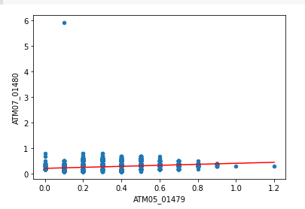
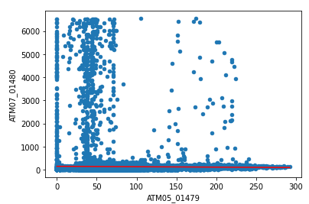
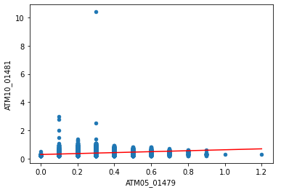
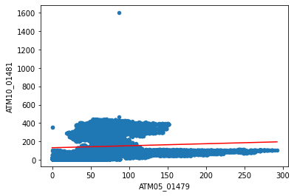
Correlazioni
ATM05 e ATM07: Tutti i sensori hanno correlazioni molto deboli ad eccezione del benzene(C6H6) e del PIDVOC (con Spearman) in cui abbiamo una correlazione debole.
ATM05 e ATM10: Tutti i sensori hanno correlazioni molto deboli ad eccezione del benzene(C6H6) e il PIDVOC (con Spearman e Kendall) in cui abbiamo una correlazione debole.
ATM07 e ATM10: H2S e C6H6 risultano avere una correlazione debole, per il resto le correlazioni risultanti sono molto deboli.

Slide 9
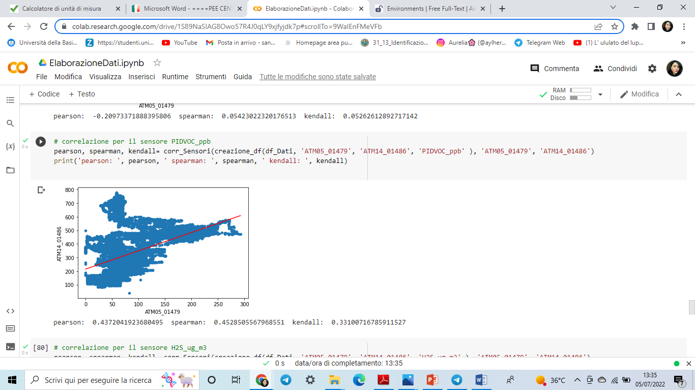
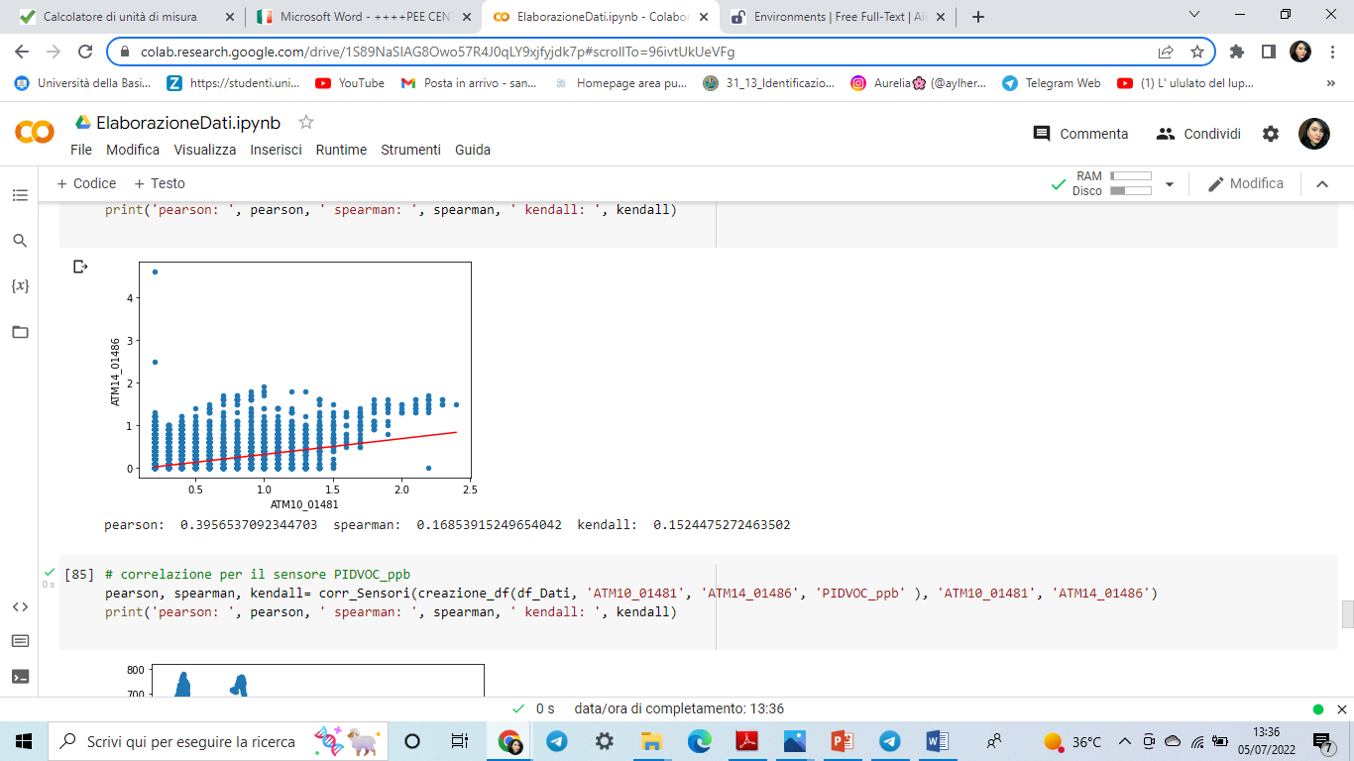
Correlazioni
C7…
Per quanto riguarda il TRS nella stazione di monitoraggio ATM14 non è stato possibile effettuare correlazioni a causa della mancanza di dati!
ATM05 e ATM14: Le correlazioni sono molto deboli per tutti i composti eccetto il benzene(C6H6) con una correlazione debole ed il PIDVOC con una correlazione moderata.
ATM07 e ATM14: Correlazione di H2S e PIDVOC (con Spearman) è debole, per i sensori restanti sono molto deboli.
ATM010 e ATM14: Correlazione debole di C6H6, moderata per il VOC, molto deboli per il resto.

Slide 10
Correlazioni
C8, C9, C10, C11 – Per ogni stazione e per ogni sensore calcolare la correlazione con la temperatura, la pressione atmosferica, la direzione e l’intensità del vento:
Temperatura
Debole: con la stazione ATM05 e i sensori C6H6 e H2S (con Pearson), con la postazione ATM07 e con i sensori PIDVOC e H2S, e con la stazione ATM10 e i sensori C6H6 e H2SJ ( con Pearson).
Moderata: con la postazione ATM05 e con il sensore H2SJ, ATM10 e PIDVOC, e la stazione ATM14 con i sensori H2SJ ( con Pearson) e VOC
Pressione atmosferica
Nessuna: con tutte le stazioni e tutti i sensori
Direzione del vento
Nessuna: tra le postazioni ATM05, ATM10 ed ATM14 e tutti i sensori.
Debole: tra la stazione ATM07 e il sensore H2S (con Pearson)
Intensità del vento
Nessuna: con tutte le stazioni e tutti i sensori
#-Correlazione tra il numero di fallimenti giornalieri e i valori meteo: Risulta esserci una correlazione debole con la temperatura, per il restante dei valori abbiamo correlazioni molto deboli. Ovviamente è da tenere in conto il periodo estivo in cui ci sono poche precipitazioni.

Slide 11
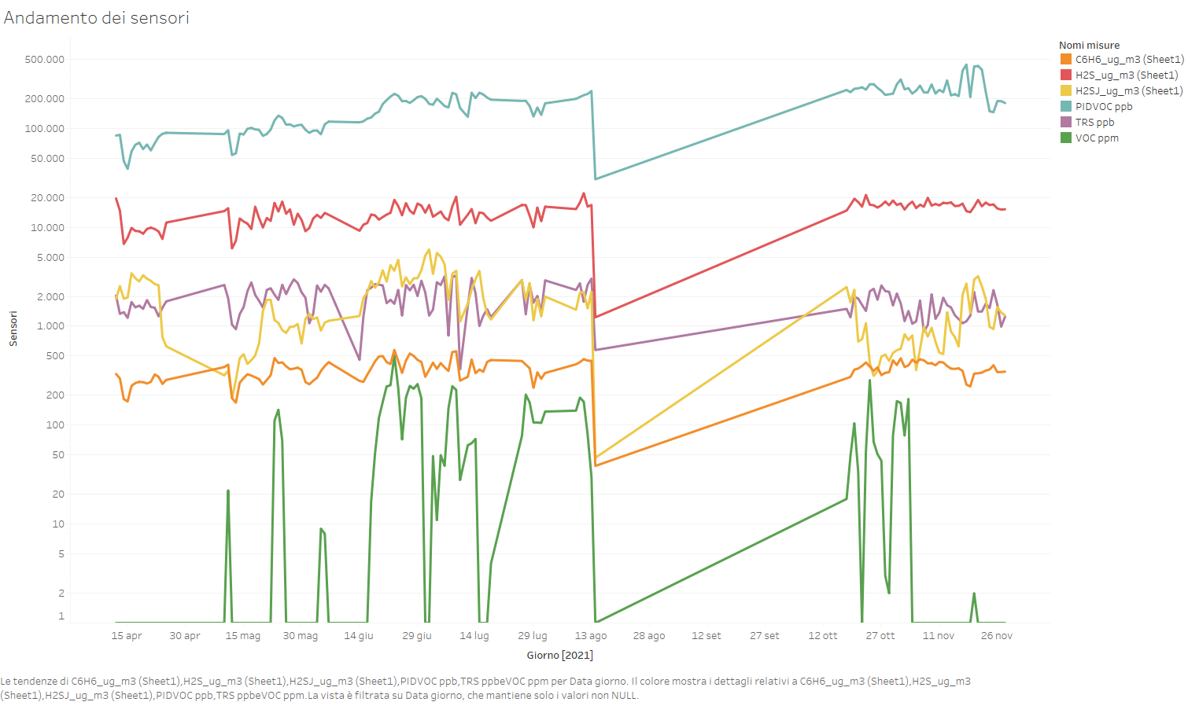
Analisi Visuale
Il grafico sottostante mostra l’andamento dei valori registrati per ogni sensore. E’ possibile notare come per tutti i sensori si abbia un calo nelle rilevazioni, in prossimità del 13 agosto. Per quanto riguarda l’andamento del sensore VOC appare alquanto altalenante a causa del verificarsi di ripetuti malfunzionamenti dovuti o alla mancata ricezione dei dati ( a causa di un blocco del server di acquisizione) o al mancato invio dei dati causato dall’assenza di connessione.

Slide 12
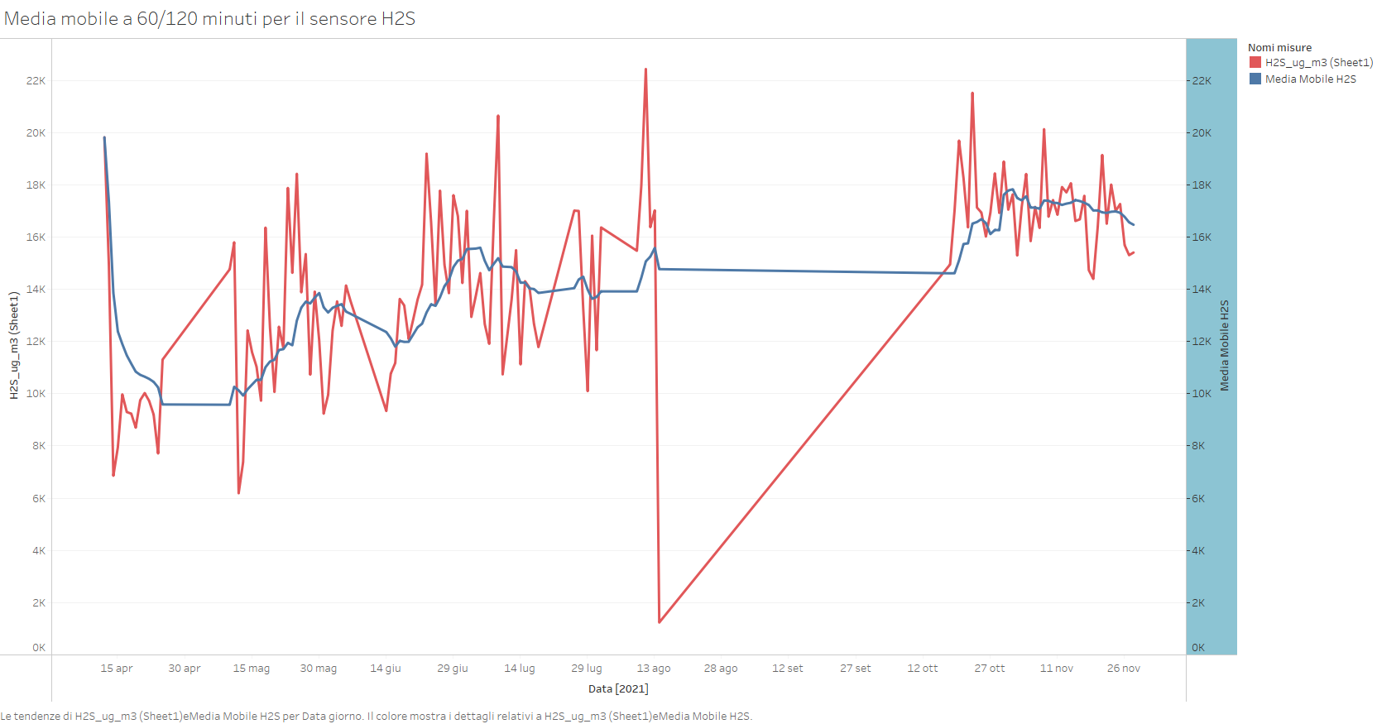
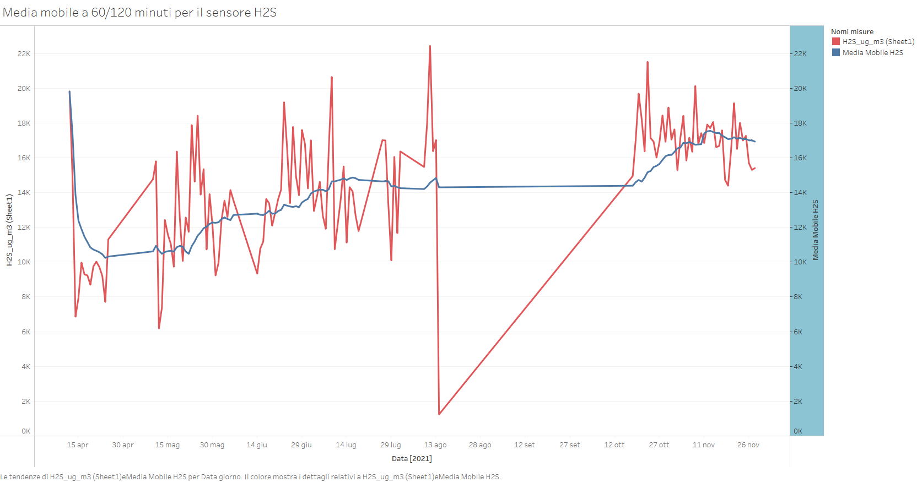
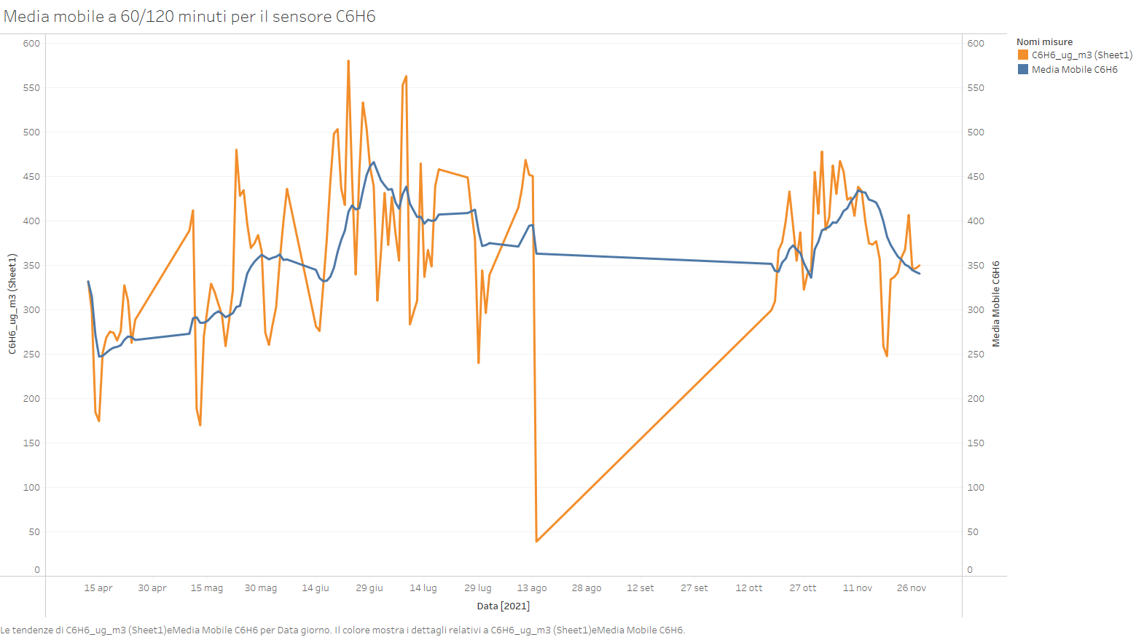
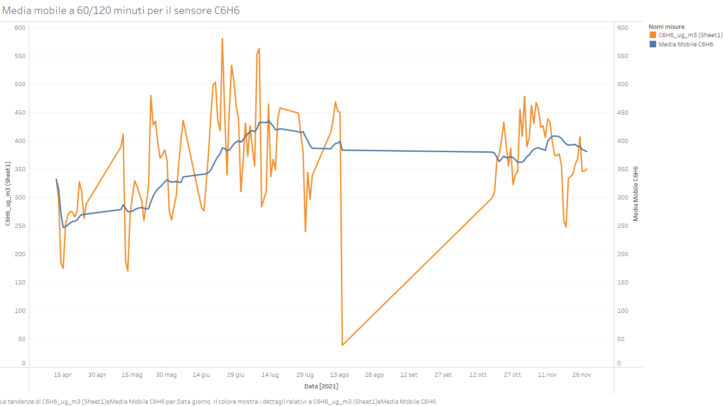
Analisi Visuale
Media mobile per i sensori H2S (in rosso) e C6H6 (in arancio) a 60 ( a destra) e 120 minuti

Slide 13
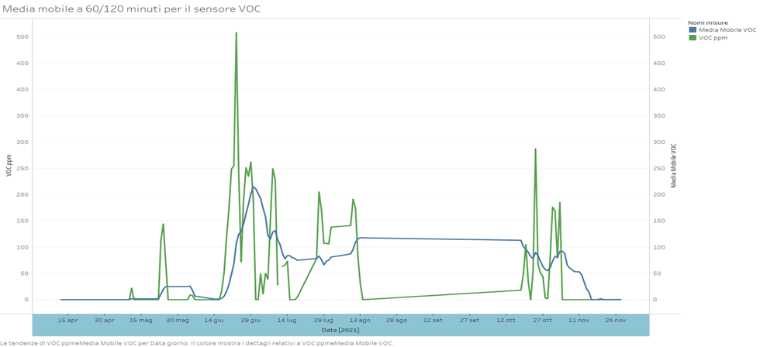
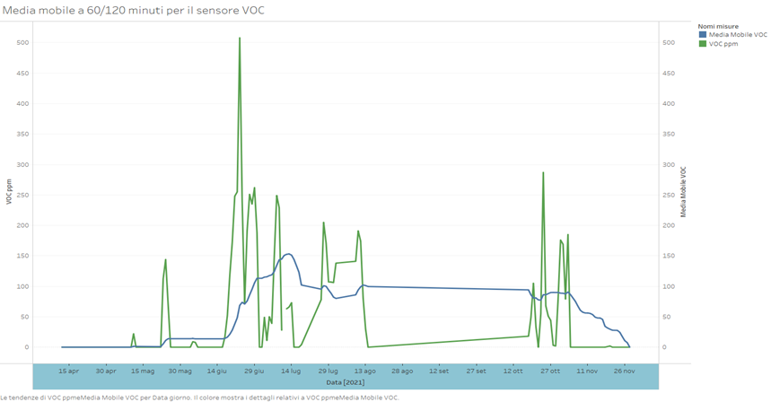
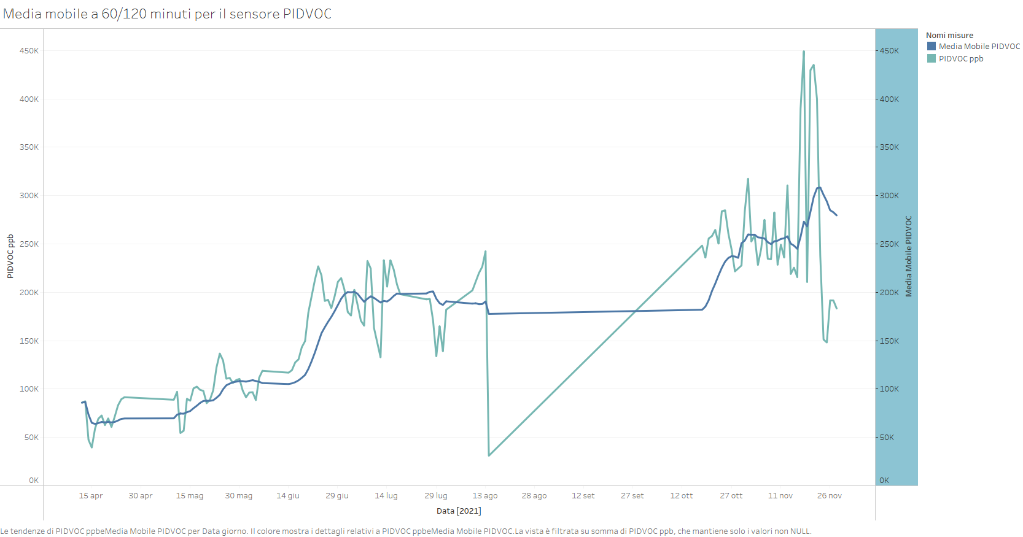

Analisi Visuale
Media mobile per il sensore VOC (in verde) e PIDVOC a 60 ( a destra) e 120 minuti.

Slide 14
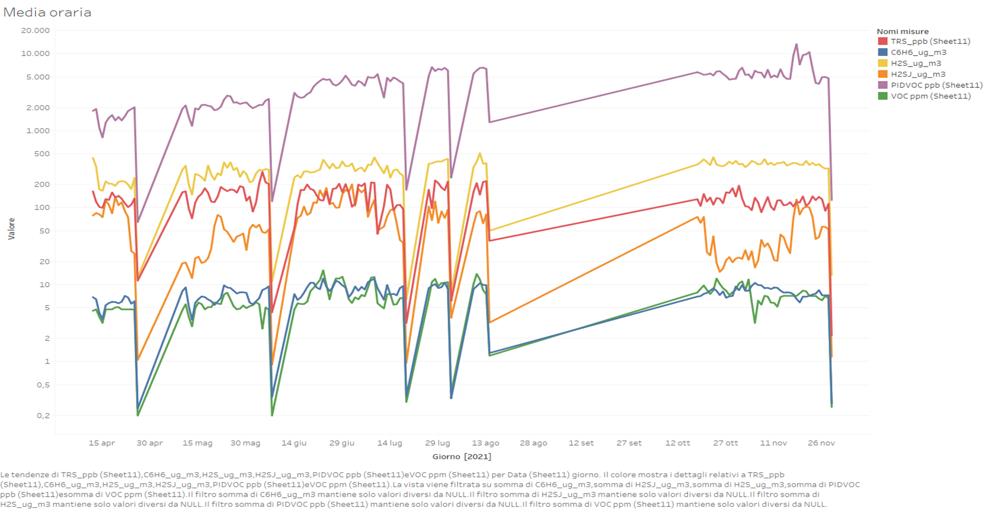
Analisi Visuale
Media oraria di tutti i sensori

Slide 15
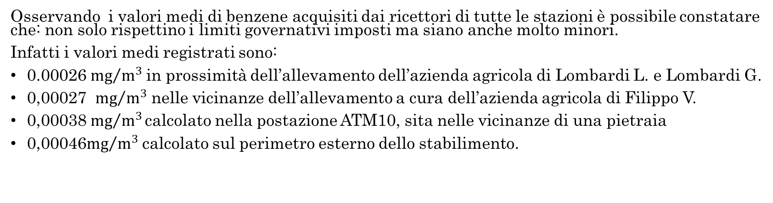
Analisi e Raccomandazioni
Osservando i valori medi di benzene acquisiti dai ricettori di tutte le stazioni è possibile constatare che: non solo rispettino i limiti governativi imposti ma siano anche molto minori.
Infatti i valori medi registrati sono:
0.00026 ${mg}/{m^{3} }$in prossimità dell’allevamento dell’azienda agricola di Lombardi L. e Lombardi G.
0,00027 ${mg}/{m^{3}}$ nelle vicinanze dell’allevamento a cura dell’azienda agricola di Filippo V.
0,00038 ${mg}/{m^{3 }}$calcolato nella postazione ATM10, sita nelle vicinanze di una pietraia
0,00046${mg}/{m^{3}}$ calcolato sul perimetro esterno dello stabilimento.
Il benzene è prodotto anche dal traffico veicolare, nonostante la zona d’interesse non sia molto trafficata è comunque possibile notare come i livelli medi di benzene più alti siano registrati in prossimità della postazione più vicina allo stabilimento e della stazione ATM10 posta nei pressi di una pietraia, per cui il livello di benzene può essere stato influenzato dal transito continuo di macchine pesanti con notevoli quantità di emissioni di gas di scarico

Slide 16
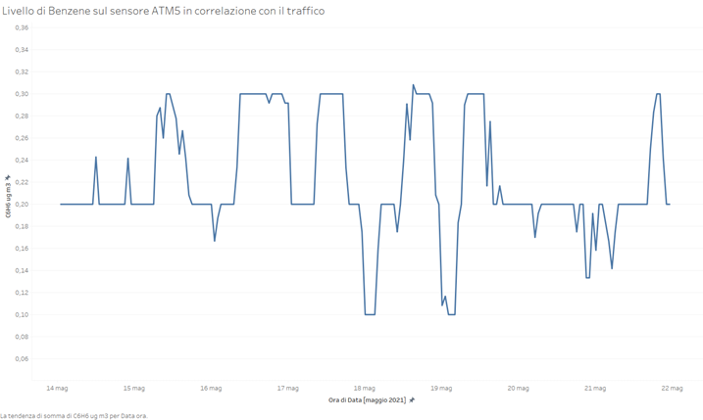
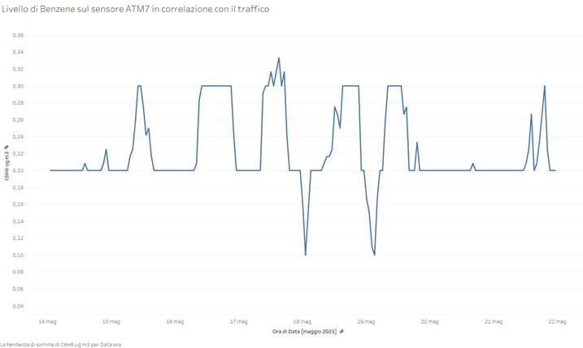
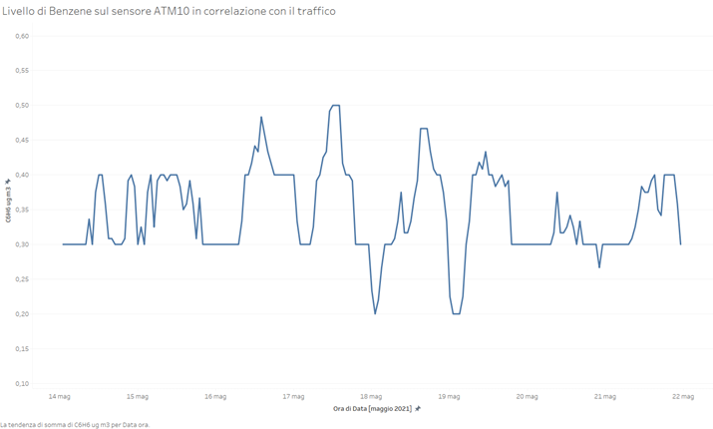
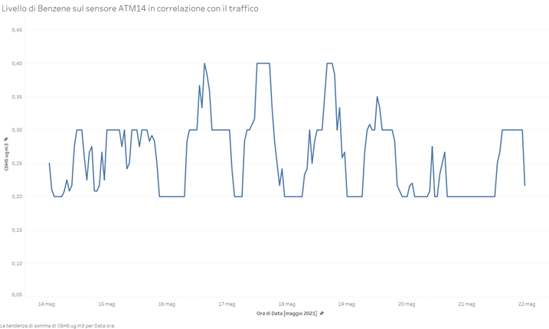
Analisi e Raccomandazioni
Analizzando i seguenti grafici è stato possibile constatare come c’è un aumento del livello medio di benzene, con una frequenza temporale minore delle 8 ore lavorative, è probabile infatti che si sia adottata una strategia organizzativa interna che prevede cambi turno diversi che terminano in orari diversi, perciò è difficile tener traccia di questo

Slide 17


Analisi e Raccomandazioni
Concludendo possiamo affermare che sulla base dei dati inviati le emissioni degli inquinanti dovute alle attività effettuate presso il Centro Olio Tempa Rossa non rappresentano un rischio per la salute dei lavoratori, degli allevamenti vicini e dei cittadini residenti nei centri abitati vicini.
Tuttavia, i dati inviati dall‘A.R.P.A.B non sembrerebbero essere affidabili, a causa dell'alta percentuale di fallimenti in determinati periodi, della notevole mancanza di dati per addirittura due mesi, e considerate le numerose lamentele degli abitanti del posto.

Slide 18
Big Data Grazie per l’attenzione!
Antonio Rinaldi 64767
Aurelia Santarsiere 65124
Carmine Martinelli 63795
Mario Di Lonardo 66225

